Slide 1
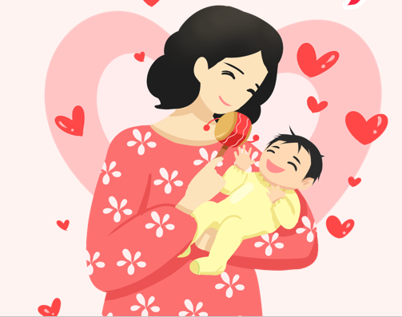
Notes:
Thiết kế: Hương Thảo – Zalo 0972115126

Slide 3
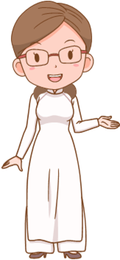
Bài hát ru nói về nội dung gì? Em cảm thấy thế nào khi nghe bài hát ru đó?

Slide 4
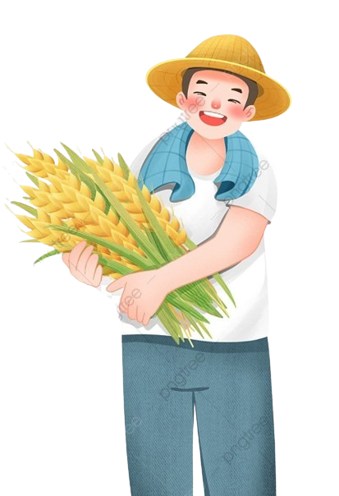
Bài hát nói về nỗi vất vả trong lao động của người nông dân. Để làm ra hạt gạo họ phải đổ mồ hôi, công sức trên những cánh đồng. Vì thế cần có thái độ kính trọng và biết ơn người lao động.
Notes:
Bài thơ Tiếng ru sẽ giúp các em hiểu được những lời tâm tình, khuyên nhủ cùng những mong ước của cha mẹ dành cho con cái.

Slide 5
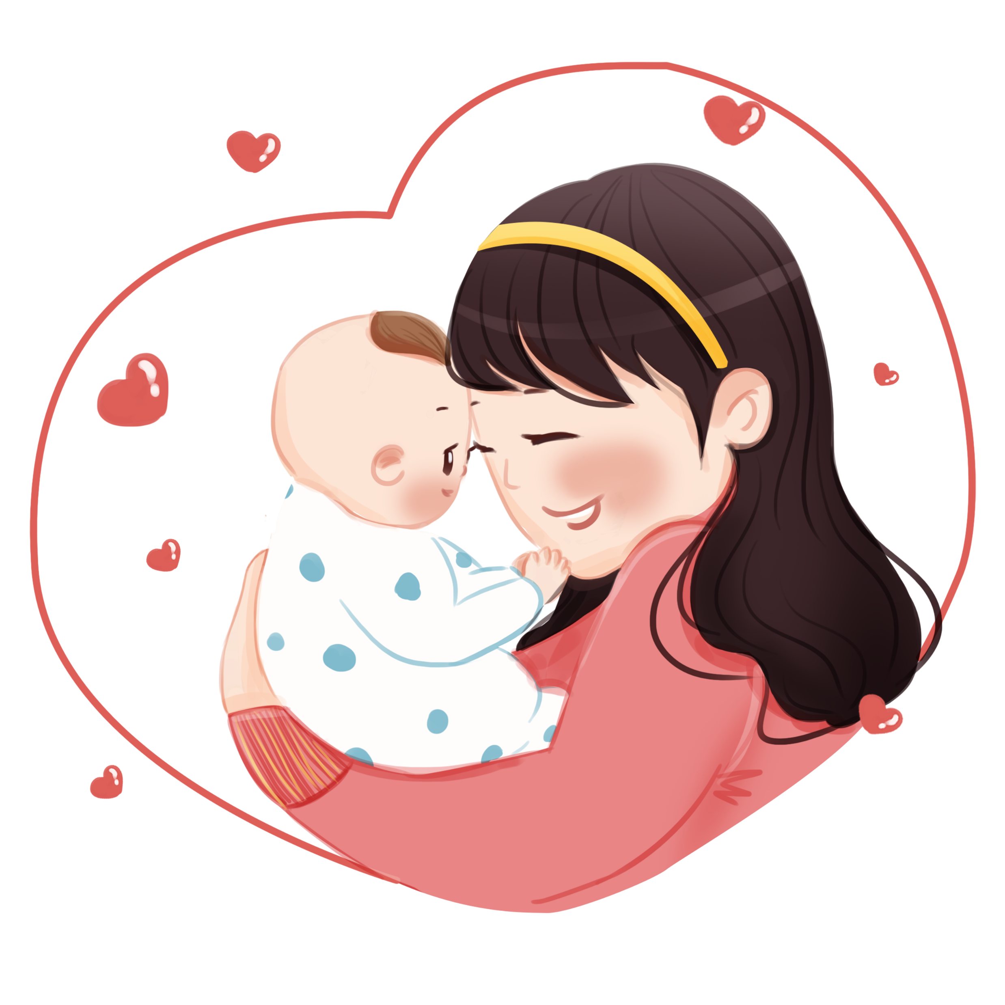
Notes:
Bài thơ Tiếng ru sẽ giúp các em hiểu được những lời tâm tình, khuyên nhủ cùng những mong ước của cha mẹ dành cho con cái.

Slide 6
Đọc đúng và diễn cảm bài thơ Tiếng ru, biết nhấn giọng vào những từ ngữ cần thiết để thể hiện lời khuyên nhủ, mong ước của cha mẹ dành cho con cái.
Nhận biết được các hình ảnh thơ trong việc biểu đạt nội dung của mỗi khổ thơ.
Hiểu điều tác giả muốn nói qua bài thơ: Con người sống giữa cộng đồng phải yêu thương anh em, bạn bè, đồng chí.

Slide 8
Con ong làm mật, yêu hoa
Con cá bơi, yêu nước; con chim ca, yêu trời
Con người muốn sống, con ơi
Phải yêu đồng chí, yêu người anh em.
Núi cao bởi có đất bồi
Núi chê đất thấp, núi ngồi ở đâu?
Muôn dòng sông đổ biển sâu
Biển chê sông nhỏ, biển đâu nước còn?
Một ngôi sao, chẳng sáng đêm
Một thân lúa chín, chẳng nên mùa vàng.
Một người – đâu phải nhân gian?
Sống chăng, một đốm lửa tàn mà thôi!
Tre già yêu lấy măng non
Chắt chiu như mẹ yêu con tháng ngày
Mai sau con lớn hơn thầy
Các con ôm cả hai tay đất tròn.
(Tố Hữu)

Slide 9
Chia đoạn
1
3
Con ong làm mật, yêu hoa
Con cá bơi, yêu nước; con chim ca, yêu trời
Con người muốn sống, con ơi
Phải yêu đồng chí, yêu người anh em.
Núi cao bởi có đất bồi
Núi chê đất thấp, núi ngồi ở đâu?
Muôn dòng sông đổ biển sâu
Biển chê sông nhỏ, biển đâu nước còn?
2
4
Một ngôi sao, chẳng sáng đêm
Một thân lúa chín, chẳng nên mùa vàng.
Một người – đâu phải nhân gian?
Sống chăng, một đốm lửa tàn mà thôi!
Tre già yêu lấy măng non
Chắt chiu như mẹ yêu con tháng ngày
Mai sau con lớn hơn thầy
Các con ôm cả hai tay đất tròn.
(Tố Hữu)

Slide 10
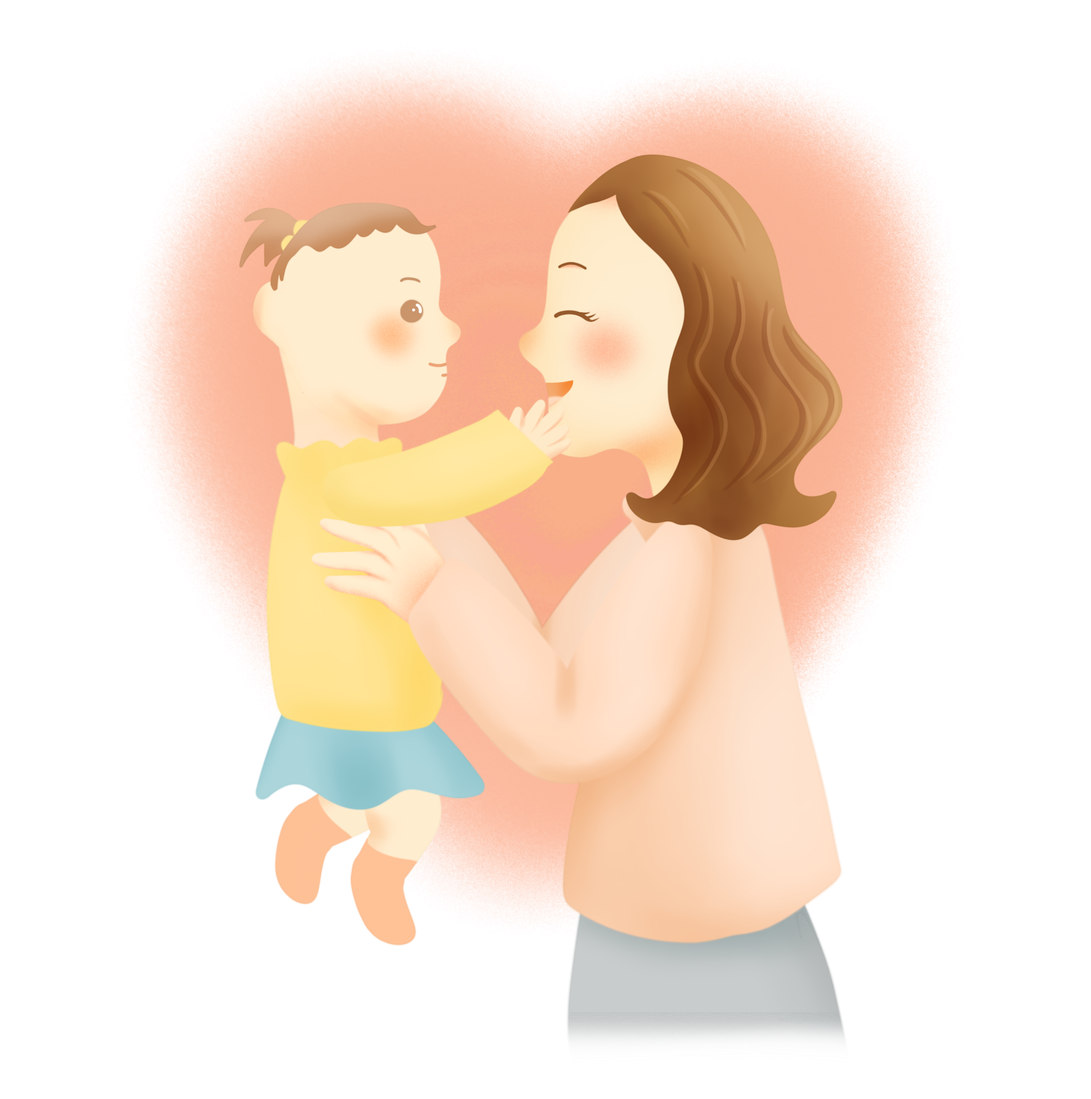
đốm lửa tàn
măng non
chắt chiu

Slide 11
Luyện đọc câu
Một người /- đâu phải trần gian?/
Sống chăng,/ một đốm lửa tàn mà thôi!//

Slide 12
Nhân gian
Loài người

Slide 13
Bồi
Thêm vào, đắp nên

Slide 14
Luyện đọc nhóm
Yêu cầu
- Phân công đọc theo đoạn
- Tất cả thành viên đều đọc

Slide 15
LUYỆN ĐỌC TRƯỚC LỚP
Tiêu chí đánh giá
1. Đọc đúng.
2. Đọc to, rõ.
3. Đọc ngắt, nghỉ đúng chỗ.

Slide 17
Thảo luận nhóm đôi, trả lời các câu hỏi sau:
Bài thơ là lời của ai, nói với ai? Từ ngữ nào cho em biết điều đó?
2. Khổ thơ đầu khuyên chúng ta điều gì? Tìm câu trả lời đúng.
A. Cần phải sống chan hoà với thiên nhiên.
B. Cần phải biết bảo vệ môi trường sống của mình.
C. Cần phải biết yêu thương các loài vật.
D. Cần phải gắn bó với cộng đồng, yêu thương mọi người.

Slide 18
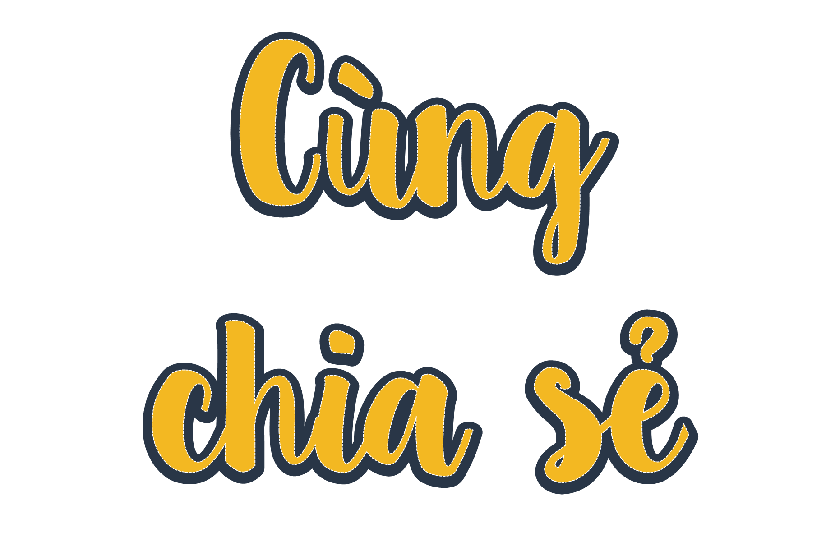

Slide 19
1
Bài thơ là lời của cha mẹ nói với con cái.
Những từ ngữ thể hiện điều đó: con ơi, con, các con.

Slide 20
2
2. Khổ thơ đầu khuyên chúng ta điều gì? Tìm câu trả lời đúng.
A. Cần phải sống chan hoà với thiên nhiên.
B. Cần phải biết bảo vệ môi trường sống của mình.
C. Cần phải biết yêu thương các loài vật.
D. Cần phải gắn bó với cộng đồng, yêu thương mọi người.

Slide 21
Thảo luận nhóm bốn, trả lời các câu hỏi sau:
Câu 3: Hình ảnh nào giúp chúng ta hiểu vai trò, sức mạnh của sự đoàn kết?
Câu 4: Em nhận được lời khuyên gì từ khổ thơ thứ ba?
Câu 5: Khổ thơ cuối nói gì về tình cảm của cha mẹ dành cho con cái?

Slide 22
3
Hình ảnh một ngôi sao chẳng sáng đêm, một thân lúa chín chẳng nên mùa vàng, một người đâu phải nhân gian giúp chúng ta hiểu vai trò, sức mạnh của sự đoàn kết.

Slide 23
Đoàn kết tạo nên sức mạnh tập thể, giúp chúng ta dễ dàng vượt qua khó khăn dẫn đến thành công. Đoàn kết giúp mỗi con người không cảm thấy lạc lõng trong tập thể, cộng đồng.
Notes:
Bài thơ Tiếng ru sẽ giúp các em hiểu được những lời tâm tình, khuyên nhủ cùng những mong ước của cha mẹ dành cho con cái.

Slide 24
4
Hình ảnh “núi cao vì có đất bồi” chỉ rõ vì sao núi cao hơn đất. Vì thế không nên chên đất thấp hơn mình.
Hình ảnh “Muôn dòng sông đổ biển sâu” cho biết vì sao biển rộng lớn, nước tràn đầy…
Nhà thơ đã mượn biển, núi,… để đưa ra lời khuyên về lối sống đẹp, cần phải biết ơn giá trị tốt đẹp mà các em nhận được từ cuộc sống.

Slide 25
5
Khổ thơ cuối nói về tình cảm yêu thương vô bờ và niềm hi vọng của cha mẹ dành cho con.

Slide 26
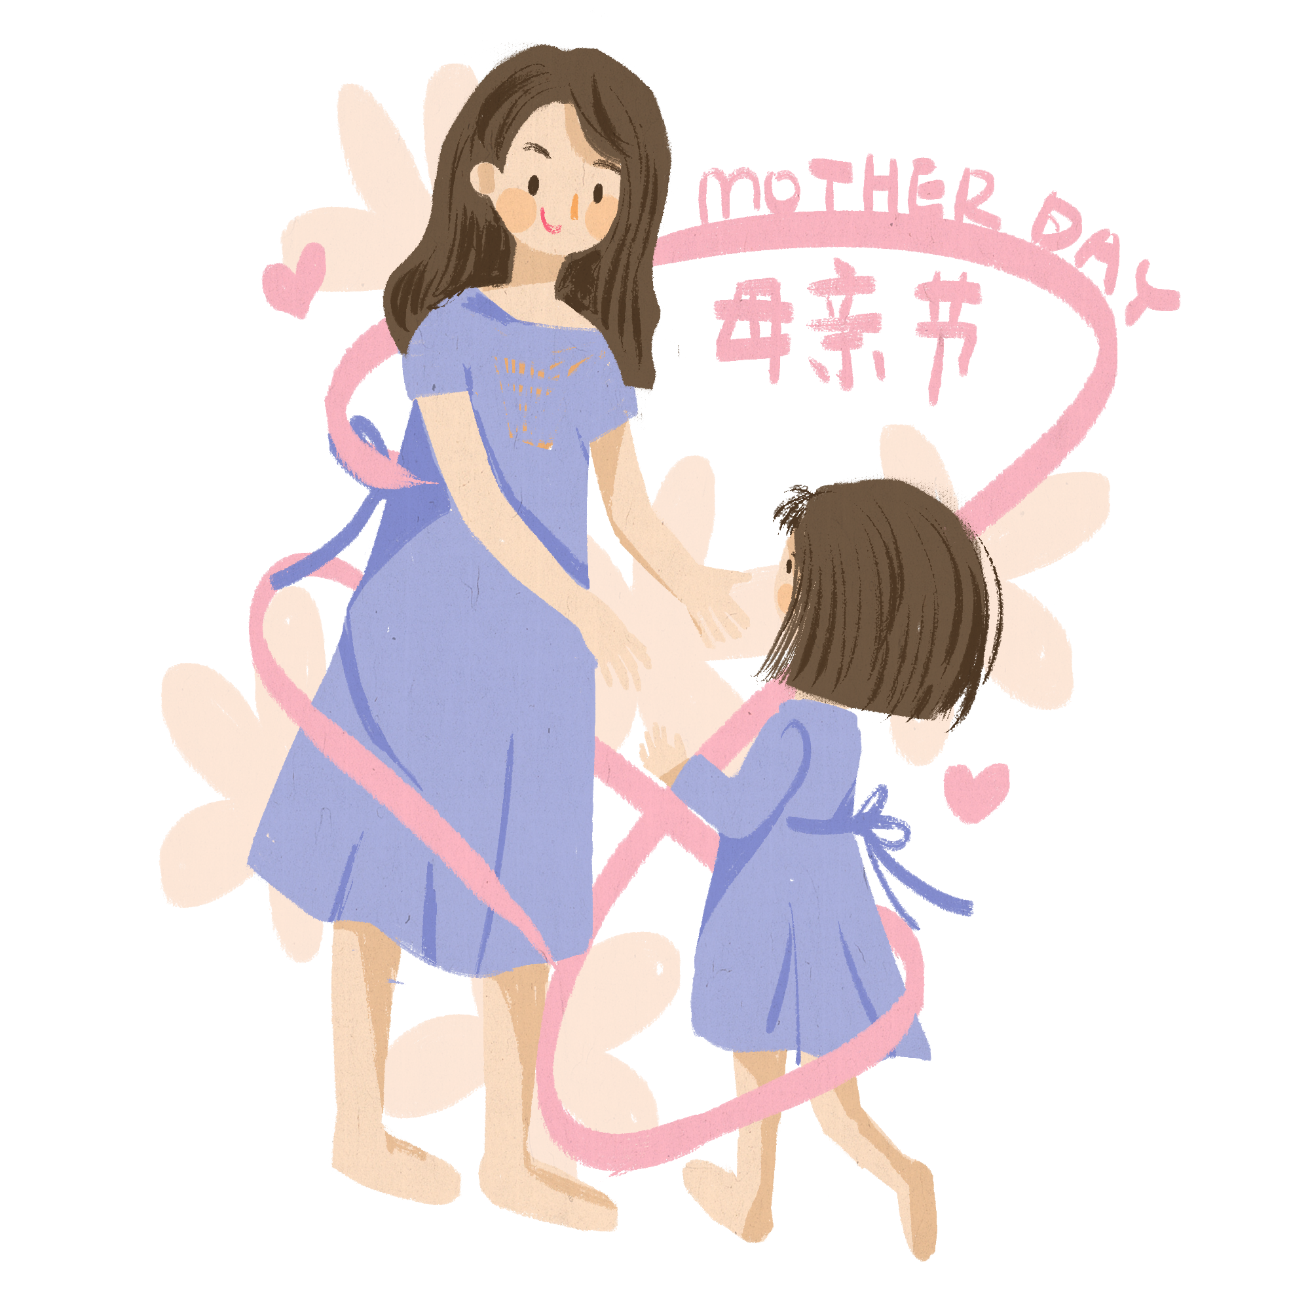
Hình ảnh so sánh chắt chiu như mẹ yêu con tháng ngày kết hợp với hình ảnh được nhân hóa tre già yêu lấy măng non giúp chúng ta liên tưởng đến tình yêu thương, sự chăm sóc của người mẹ dành cho con cái. Từ yêu thương dẫn tới mong ước, hi vọng sau này con sẽ trưởng thành...

Slide 27
Bài thơ là lời tâm tình, khuyên nhủ cũng như ước mong của cha mẹ dành cho con cái. Đó là hành trang đầy quý báu để con vững bước vào đời.

Slide 29
Thứ duy nhất từ kim loại là lam đồng (lưỡi gà).
Đọc diễn cảm toàn bài, nhấn giọng vào những từ ngữ thể hiện cảm xúc như: yêu hoa, yêu nước, yêu trời,…

Slide 30
Con ong làm mật, yêu hoa
Con cá bơi, yêu nước; con chim ca, yêu trời
Con người muốn sống, con ơi
Phải yêu đồng chí, yêu người anh em.
Núi cao bởi có đất bồi
Núi chê đất thấp, núi ngồi ở đâu?
Muôn dòng sông đổ biển sâu
Biển chê sông nhỏ, biển đâu nước còn?
Một ngôi sao, chẳng sáng đêm
Một thân lúa chín, chẳng nên mùa vàng.
Một người – đâu phải nhân gian?
Sống chăng, một đốm lửa tàn mà thôi!
Tre già yêu lấy măng non
Chắt chiu như mẹ yêu con tháng ngày
Mai sau con lớn hơn thầy
Các con ôm cả hai tay đất tròn.
(Tố Hữu)

Slide 32
1. Tìm tính từ có trong khổ thơ thứ ba.
Núi cao bởi có đất bồi
Núi chê đất thấp, núi ngồi ở đâu?
Muôn dòng sông đổ biển sâu
Biển chê sông nhỏ, biển đâu nước còn?

Slide 33
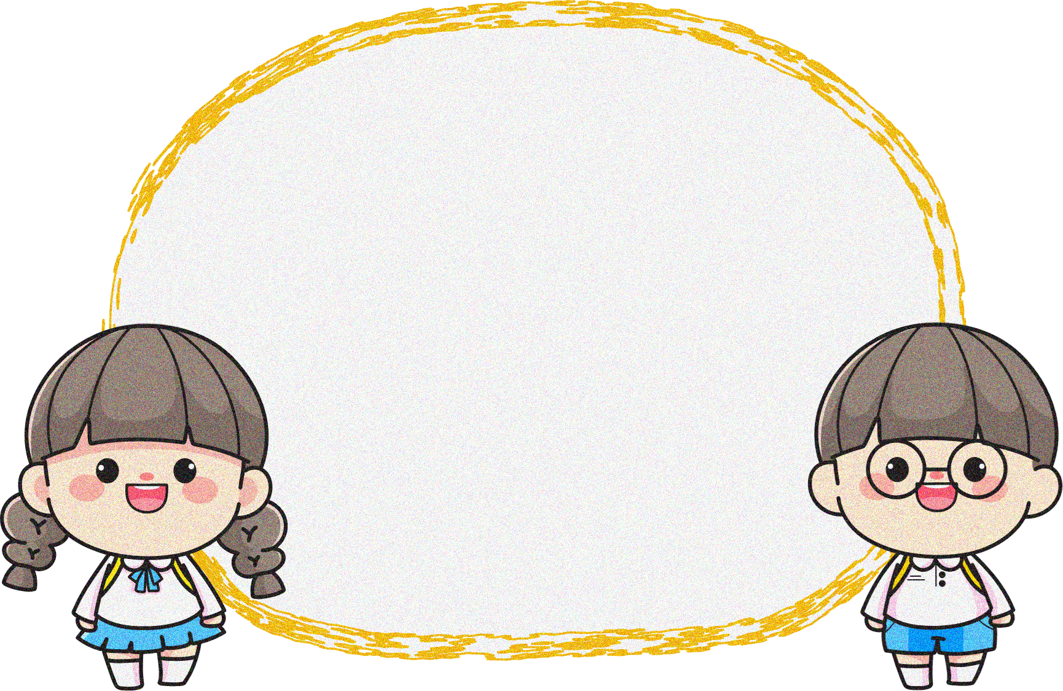
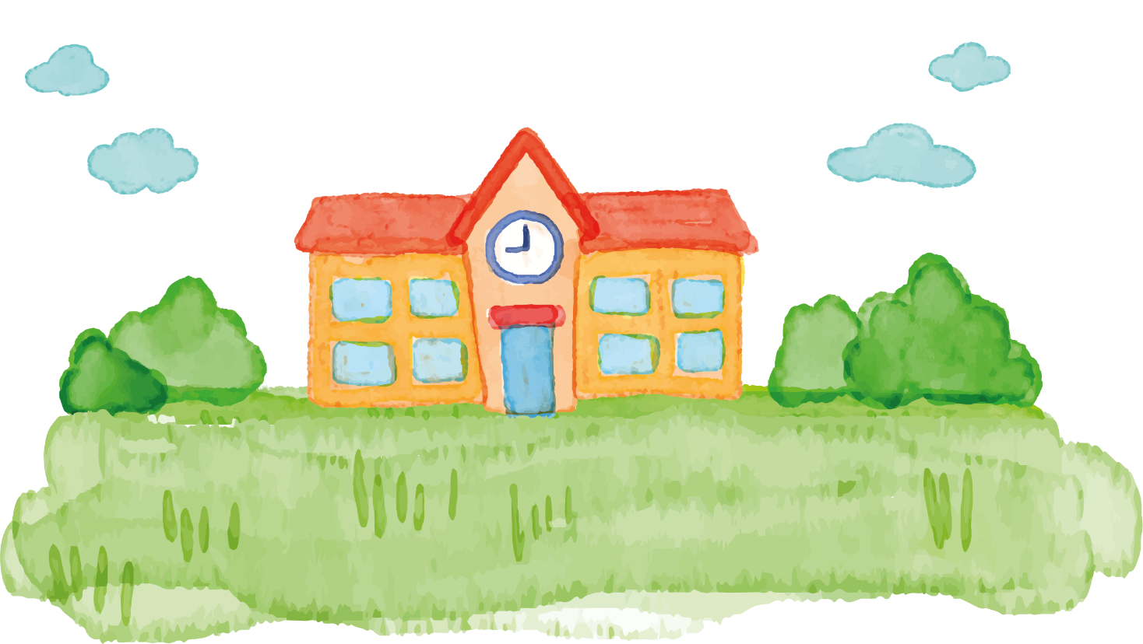
Tính từ: Là những từ miêu tả đặc điểm hoặc tính chất của sự vật, hoạt động, trạng thái…
Thiết kế: Hương Thảo – Zalo 0972115126

Slide 34
2. Đặt 2 – 3 câu với những tính từ vừa tìm được. Xác định chủ ngữ, vị ngữ của từng câu.
Ví dụ:
- Bạn Huy/ rất cao.
CN VN
- Dòng sông này/ rất sâu.
CN VN

Slide 35
………….
………

Slide 36
LỜI CẢM ƠN
Chân thành cảm ơn quý thầy cô đã sử dụng tài liệu. Mong quý thầy cô sử dụng tài liệu nội bộ và không chia sẻ đi các trang mạng xã hội nhé!
Mong rằng tài liệu này sẽ giúp quý thầy cô gặt hái được nhiều thành công trong sự nghiệp trồng người.
Lớp 5 tới em có tiếp tục soạn Kết nối tri thức và Cánh diều. Rất mong được đồng hành cùng quý thầy cô tới hết năm lớp 5.
Trong quá trình soạn bài có lỗi nào mong quý thầy cô phản hồi lại Zalo hoặc FB giúp em.
Zalo của em: 0972.115.126 (Hương Thảo)
Facebook: https://www.facebook.com/huongthaoGADT

Slide 37
Notes:
Thiết kế: Hương Thảo – Zalo 0972115126

